Slide 1
Роль и функции психолого-педагогического сопровождения: практика и подходы

Slide 2
Позвольте представиться
Ержолова Жанар Аскербековна
руководитель-лидер, педагог-мастер,
магистр специального (дефектологического) образования
Карагандинская областная ПМПК
Бакмаганбетова Бахытгуль Нуртаевна
  методист, педагог-психолог, педагог-мастер,
  магистр специального (дефектологического) образования
  Карагандинская областная ПМПК

Slide 3
Есть желание – будут возможности. Будут действия - появится результат!

Slide 4

План мастер-класса
Упражнение «Что я знаю о теме «Роль и функции службы ППС: практика и подходы»
Упражнение «Отношение к изменениям»
Знакомство со статистикой
Информирование о нормативно-правовой основе инклюзивного образования
Групповая работа «Мечтатель, скептик, реалист».
Упражнение «Запрещаем – разрешаем»
ХИМС, подведение итогов мастер-класса
Вопрос-ответ

Slide 5
Мои представления о
«Роль и функции психолого-педагогического сопровождения: практика и подходы»

Slide 6
Выполнено!
Упражнение «Мои представления об организационно-процессуальных аспектах деятельности СППС"

Slide 7

Упражнение «Отношение к изменениям»
«9 точек»
Если вы видели раньше эту задачу, просто молча наблюдайте за остальными, не подсказывая.
Соедините все точки четырьмя прямыми линиями, не отрывая карандаша и не повторяя ни одной линии. Линии могут пересекаться друг с другом.

Slide 8
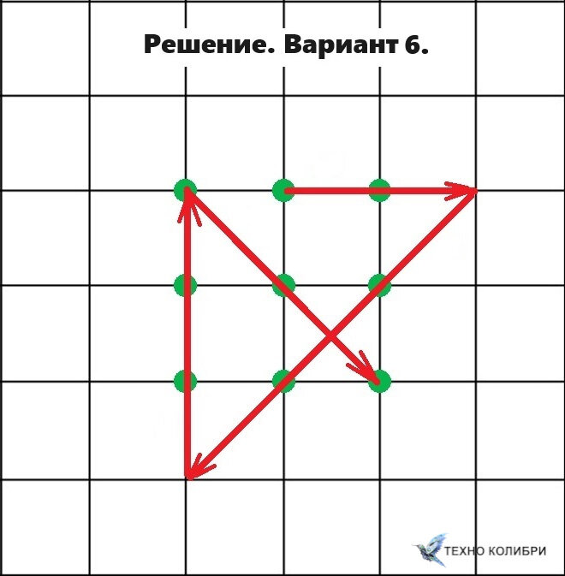
Выходить из рамок привычного

Slide 9
Выполнено!
Упражнение «Отношение к изменениям»

Slide 10
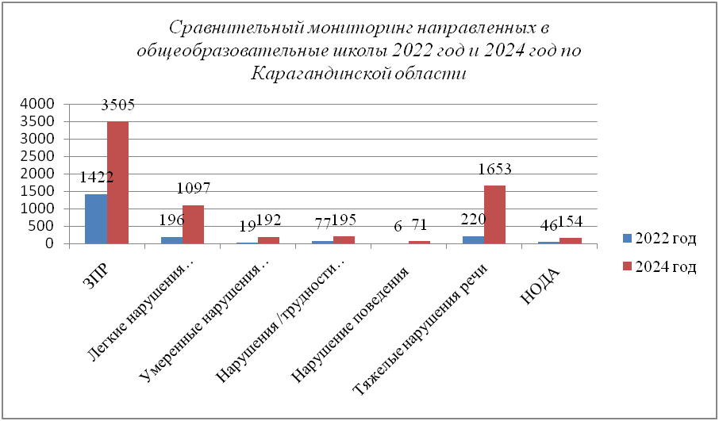
Статистика

Slide 11
Выполнено!
Знакомство со статистикой по детям с ОВ

Slide 12
Полагаться на законы и к тому же понимать их положения - только так можно добиться согласия. Сюнь-цзы
НПА

Slide 13
«Концепция инклюзивной политики в Республике Казахстан на 2025 - 2030 годы»
Инклюзивное образование Казахстана развивается в соответствии с требованиями международных конвенций и является одним из приоритетных направлений государственной политики.
Доступность и качество системы образования являются неотъемлемыми факторами, предопределяющими качество человеческого капитала в стране
Будут созданы СППС обучающихся в учебном процессе
Будет внедрена система многоуровневой психолого-педагогической поддержки детей с ограниченными возможностями
Утвержден подушевой норматив финансирования детей с особыми образовательными потребностями
Развитие инклюзивной культуры и практики будет включать: информационные кампании для повышения осведомленности общества о важности инклюзии; поддержку и систематическое обучение педагогов для работы с детьми с ООП; создание и внедрение учебных материалов, адаптированных для различных категорий детей.
Утверждены нормы по реализации гос. образовательного заказа на специальную психолого-педагогическую поддержку
Будет внедрена национальная модель непрерывной системы инклюзивного образования (детский сад, школа, колледж).
Будет внесено понятие "универсальный дизайн обучения", предполагающий создание учебных программ, материалов и методов, учитывающих разнообразие обучающихся и их потребности
Все эти меры направлены на то, чтобы каждый ребенок в Казахстане имел возможность реализовать свой потенциал и стать полноценным членом общества.

Slide 14
Статьи законов и правил
Определение детей с ООП | Закон «Об образовании» ст. 1. Приказ № 6 МОН РК гл 1-2 Приказ № 4МОН РК
Ребенок с ограниченными возможностями | Приказ № 4 МОН РК Гл. 1 п.гл.2 п.4
Инклюзивное образование | Закон «Об образовании» п. 21-7
Необходимость заключения ПМПК | Приказ № 4 МОН РК Гл 2 п 4-3,
Повторный год обучения | Приложение 1 к приказу № 125 МОН РК П.29 , П.31
Права, обязанности и ответственность обучающихся и воспитанников | Закон «Об образовании» Статья 47
Программы обучения детей с ООП | Закон «Об образовании» Ст. 14, 43 (2-3,2-4), 19. ИМП к приказу № 4 МОН РК
Оценивание детей с ООП | Приказ № 125 МОН РК п.15, п.66
Специальная психолого-педагогическая поддержка детей с ограниченными возможностями. | Пункт 45-3 закона «Об образовании», Приказ № 92 МОН РК.
Психолого-педагогическое сопровождение | Закон «Об образовании», пункт 3, Пункт 50-3 , Приказ № 92 МП РК
Специальные условия | Статья 43 закона «Об образовании»
Ответственность руководителя | Закон «Об образовании» Ст. 45 (3-1, 3. 4-1)
Освобождение от экзаменов и заключение на обучение на дому | Приказ № 34 Мин здравоохранения РК ГЛ.3.п. 16 -7, п.17- 11), 12),13),14).
Итоговый документ об окончании школы | Приказ № 39 МОН РК (приложение 2.3)

Slide 15
Выполнено!
Информирование о
нормативно-правовой основе инклюзивного образования

Slide 16
Диагностическое направление
Консультативное направление
Развивающее (коррекционное) направление
Психолого-педагогическое просвещение
Организационно-методическое направление
Мечтатель, скептик, реалист.

Slide 17
Мечтатель не знает преград своим фантазиям, он оптимист и верит в решение всех проблем. Он смело предлагает необычные, неожиданные ходы и способен к генерации совершенно нестандартных идей. Его не сковывают условности, он не замечает трудностей и парит в высях своего воображения.
Скептик – полная противоположность Мечтателю. Он – пессимист, его взгляд на мир окрашен в черный цвет. Он не верит в возможности счастливого случая и энергичных усилий. Он четко и аргументировано доказывает бесполезность любого действия по разрешению проблемы. Критикует всякое новое предложение.
Реалист не отличается энтузиазмом Мечтателя, но и не склонен к пораженчеству, как Скептик. Он – трезвомыслящий аналитик, умеющий продумывать каждый шаг и взвешивающий все "за" и "против". Он прочно стоит на земле. Будучи жестким прагматиком, он умеет видеть в вещах позитивные и негативные стороны и находить конструктивные, оправданные решения.
ПСИХОЛОГИЯЛЫҚ-МЕДИЦИНАЛЫҚ-ПЕДАГОГИКАЛЫҚ КЕҢЕСІНІҢ ҚОРЫТЫНДЫСЫ
ЗАКЛЮЧЕНИЕ ПСИХОЛОГО-МЕДИКО-ПЕДАГОГИЧЕСКОЙ КОНСУЛЬТАЦИИ
Берілді / Выдано
ЖСН / ИИН
Туған мерзімі / Дата рождения 09.12.2015.
Кеңес берілген күні / Дата консультирования 04.02.2025.
1. Қорытынды / Заключение
Ерекше білім беру қажеттіліктері бар бала. / Ребенок с особыми образовательными потребностями.
Нарушение общения и социального взаимодействия. Нарушение поведения.
Легкое нарушение интеллекта.
Специфическое развитие речи, обусловленное коммуникативными нарушениями.
2. Білім беру бағдарламасы мен себебі ерекше білім беру қажеттіліктері бойынша ұсынымдар / Рекомендации по образовательной программе и особым образовательным потребностям:
1) Обучение по индивидуальной учебной программе начального образования / основного среднего образования в условиях общего класса общеобразовательной школы.
2) Изменение способов и критериев оценивания результатов обучения.
3) Специальная психолого-педагогическая поддержка: педагогом-ассистентом, психологом, дефектологом, логопедом.
4) Использование в обучении специальных учебников, рабочих тетрадей и учебных материалов.
Заключение и рекомендации действительны в течение 1 года.
Работа в группах - 12 минут

Slide 18
«Запрещаем- принимаем: Зеленый, желтый, красный».
Зеленый –принимаем
Желтый – можно принять и попробовать использовать в работе, а можно и не использовать
Красный – использовать в работе СППС с таким ребенком категорически нельзя

Slide 19
Выполнено!
Игра «Мечтатель, скептик, реалист»
Упражнение «Запрещаем - принимаем»

Slide 20
Подведение итогов мастер-класса
Вернитесь к самому первому заданию, там где рисовали символ Ваших знаний по нашей теме.
И сейчас дополните этот образ, что изменилось в Вашем представлении о содержании и организации деятельности ППС.

Slide 21
ХИМС
Хорошо _______________________
Интересно _____________________
Мешало _______________________
С собой (возьму) _________________
PS____________________________________

Slide 22
Вопрос – ответ

Slide 23
Выполнено:
Упражнение «Что я знаю об «Роль и функции службы ППС: практика и подходы»
Упражнение «Отношение к изменениям»
Знакомство со статистикой
Информирование о НПО ИО
Групповая работа «Мечтатель, скептик, реалист».
Упражнение «Запрещаем – разрешаем»
ХИМС, подведение итогов мастер-класса
Вопрос-ответ

Slide 24
Благодарим за внимание

